Slide 1



Garbage Collector
Выделение памяти
Сидристый Станислав

Slide 2
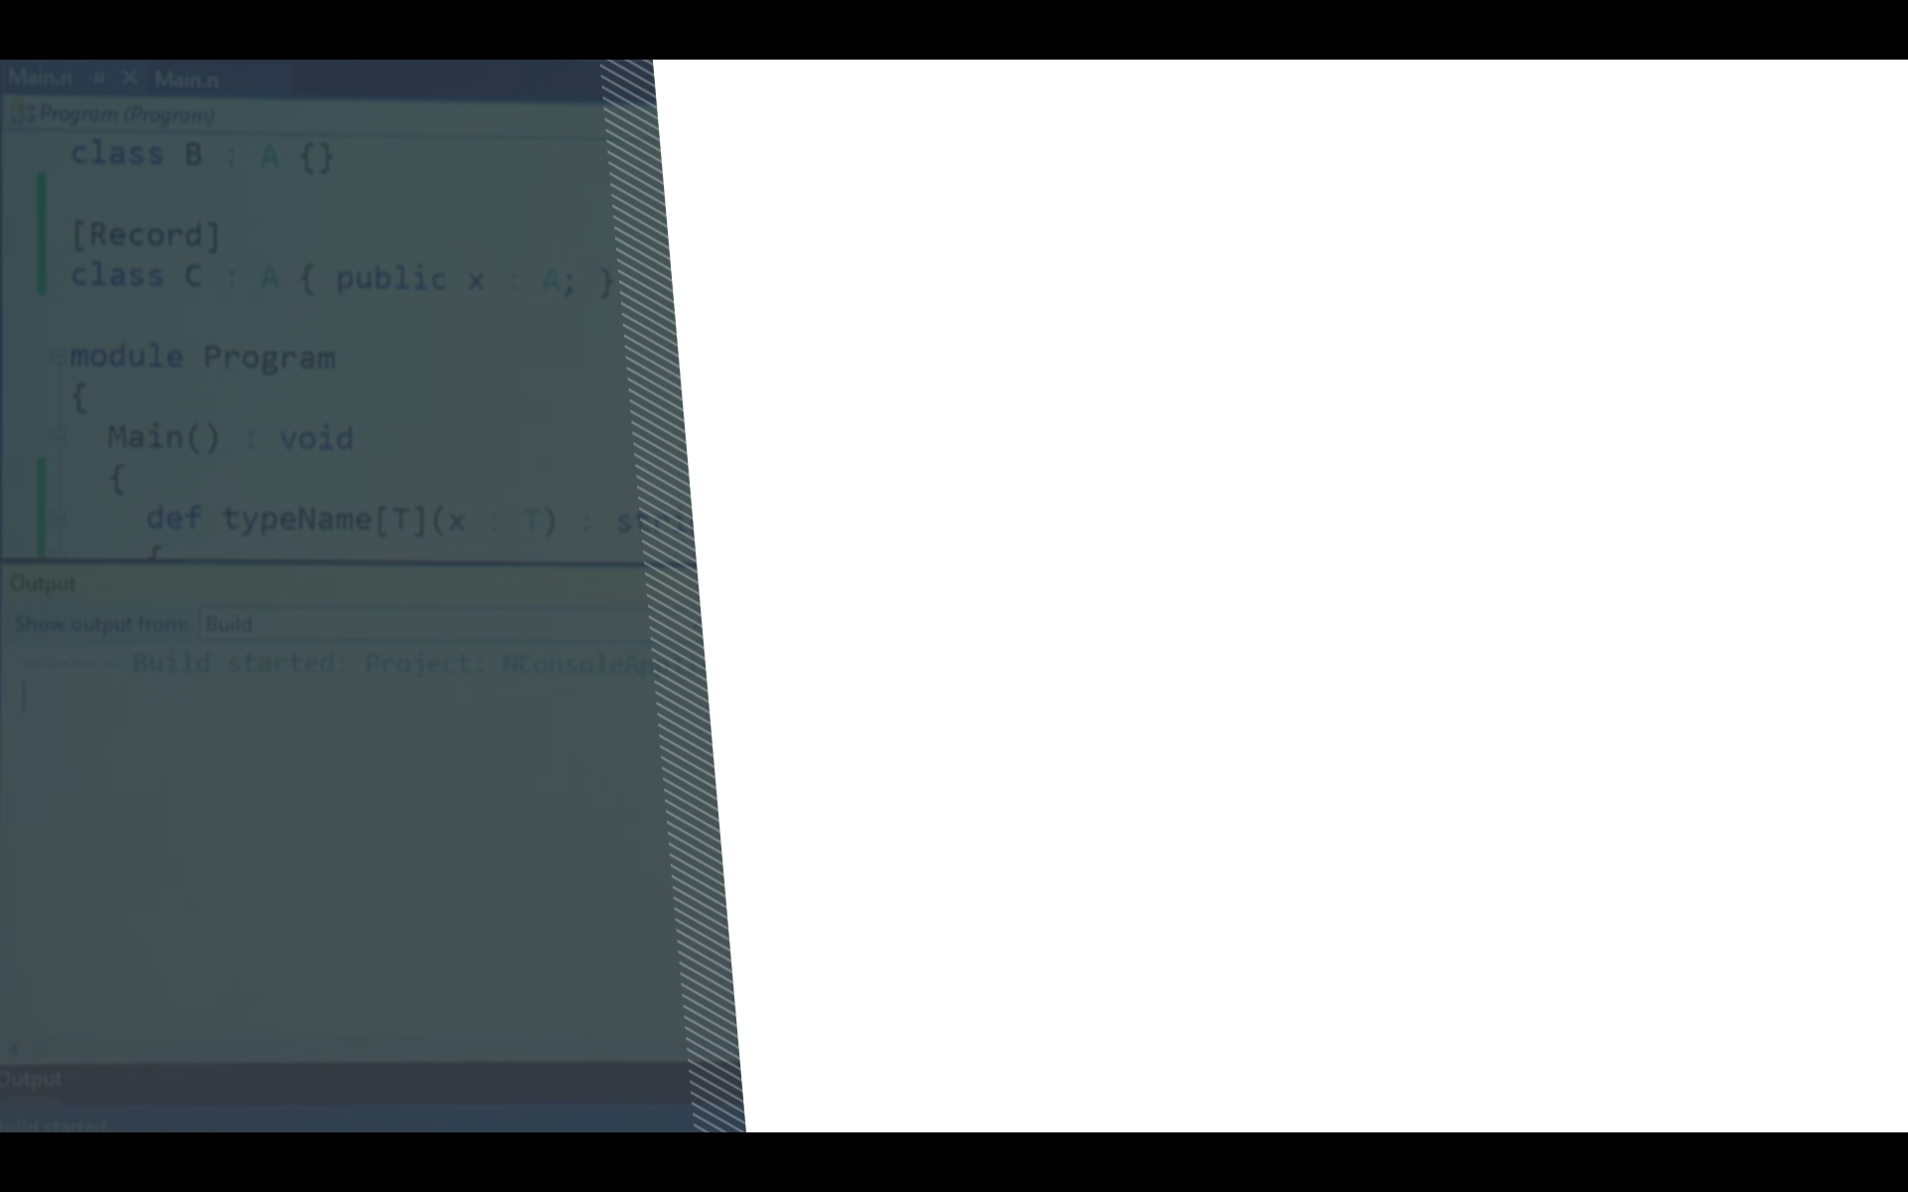

Стеки:
WEB/WPF/WinForms/… стеки
C/C++, C++/CLI когда необходимо
EPAM Systems
Книга: https://github.com/sidristij/dotnetbook
Связь:
telegram: @sidristij
skype: stanislav.sidristy
sunex.development@gmail.com
Станислав Сидристый
EPAM Systems

Slide 3
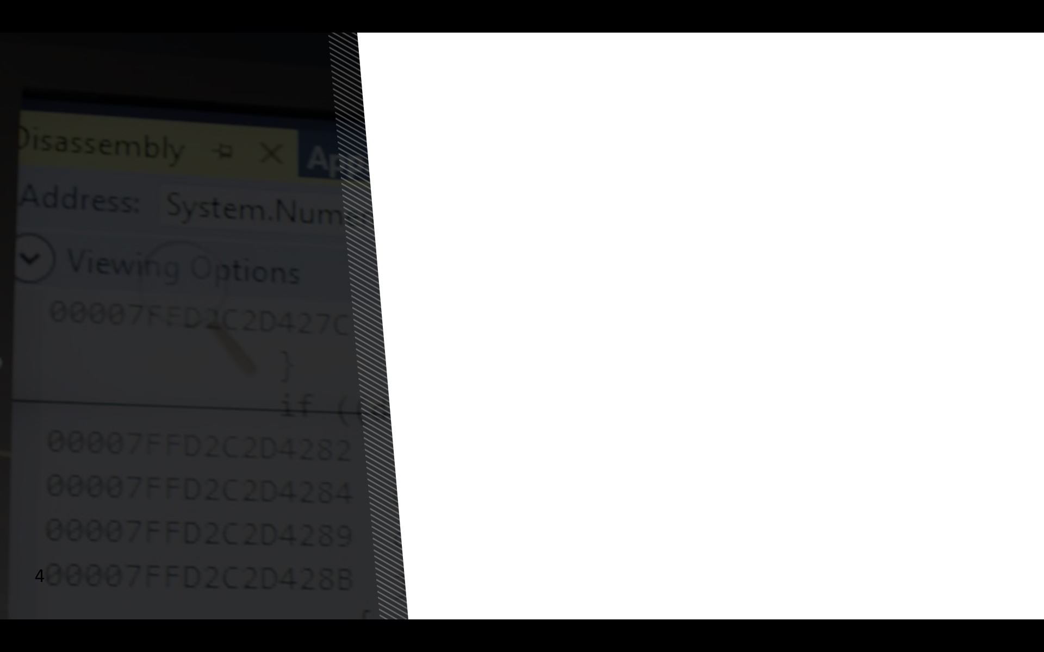
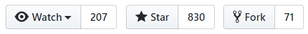





Станислав Сидристый
EPAM Systems
https://github.com/sidristij/dotnetbook
3

Slide 4

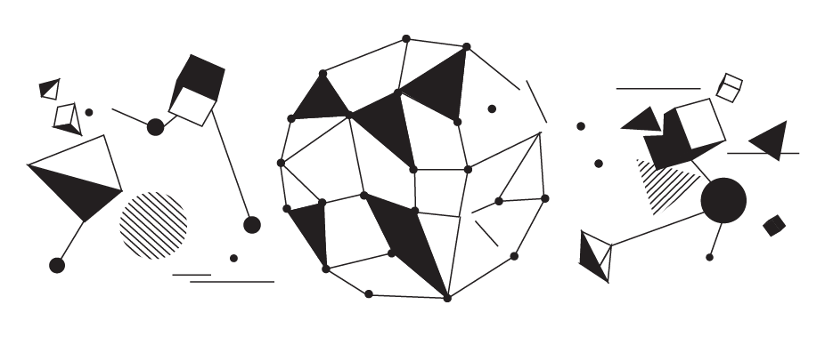
Слои управления памятью
4

Slide 5


Слои управления памятью
Уровень процессора / ОС
5

Slide 6
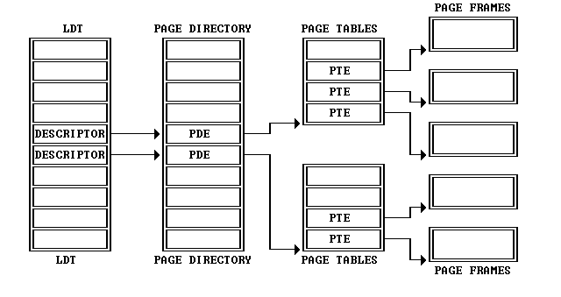
Слои управления памятью
Уровень процессора / ОС
6

Slide 7
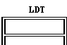
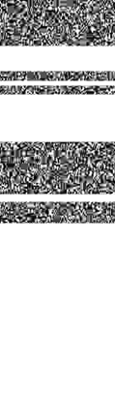
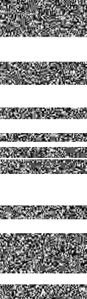
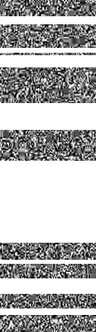
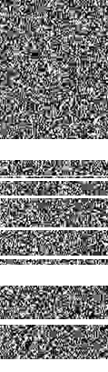
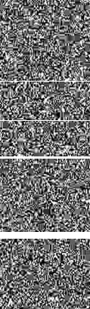
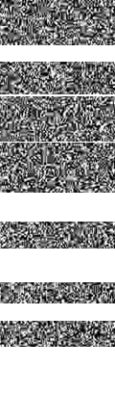
Слои управления памятью
Уровень процессора / ОС
7

Slide 8
Слои управления памятью
Уровень процессора / ОС
8

Slide 9
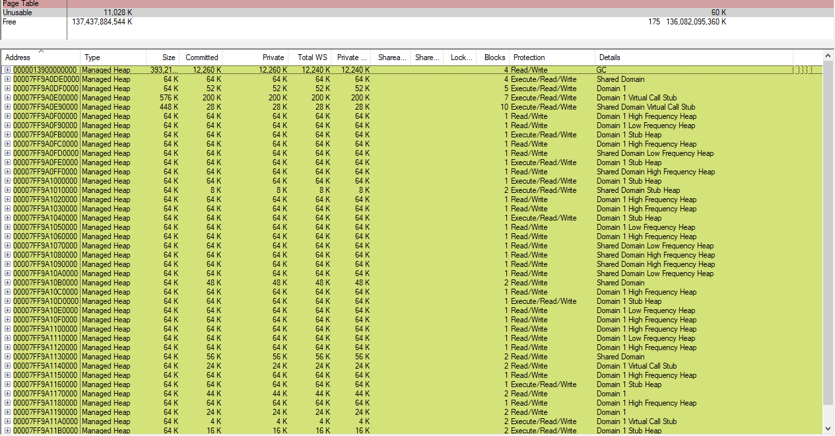
Слои управления памятью
Уровень процессора / ОС
9

Slide 10
Слои управления памятью
Уровень процессора / ОС
10

Slide 11
Слои управления памятью
Уровень процессора / ОС
Свободные адреса
11

Slide 12
Слои управления памятью
Уровень процессора / ОС
Committed (mapped to RAM or HDD/SDD)
Reserved (addresses range reserve)
12

Slide 13
var x = new A();
13

Slide 14
Слои управления памятью
Уровень CLR
commited
reserved
Начало кучи
allocation context
Начало свободного места
14

Slide 15
Слои управления памятью
Уровень CLR
commited
reserved
Начало кучи
объекты
allocation context
Начало свободного места
15

Slide 16
Слои управления памятью
Уровень CLR
commited
reserved
Начало кучи
объекты
allocation context
Начало свободного места
var x = new A()
16

Slide 17
Слои управления памятью
Уровень CLR
commited
reserved
Начало кучи
объекты
allocation context
Начало свободного места
var x = new A()
17

Slide 18
Слои управления памятью
Уровень CLR
commited
reserved
Начало кучи
объекты
A
allocation context
Начало свободного места
var x = new A()
18

Slide 19
Слои управления памятью
Уровень CLR
commited
reserved
Начало кучи
объекты
A
allocation context
Начало свободного места
var x = new A()
19

Slide 20
Слои управления памятью
Уровень CLR
commited
reserved
Начало кучи
объекты
A
allocation context
Начало свободного места
var x = new A()
20

Slide 21
Слои управления памятью
Уровень CLR
commited
reserved
Allocate(amount)
{
if(current_ptr + amount > heap_size &&
!try_alloc_more_space())
{
throw OutOfMemoryException;
}
}
HREF result = current_ptr;
memset(current_ptr, amount, 0);
current_ptr += amount;
return result;
}
Начало кучи
объекты
A
alloc cntxt
Начало свободного места
var x = new A()
21

Slide 22
Слои управления памятью
Уровень CLR
commited
reserved
Allocate(amount)
{
if(current_ptr + amount > heap_size &&
!try_alloc_more_space())
{
throw OutOfMemoryException;
}
}
HREF result = current_ptr;
memset(current_ptr, amount, 0);
current_ptr += amount;
return result;
}
Начало кучи
объекты
A
Начало свободного места
Промах мимо Context
var y = new B()
22

Slide 23
Слои управления памятью
Уровень CLR
Allocate(amount)
{
if(current_ptr + amount > heap_size &&
!try_alloc_more_space())
{
throw OutOfMemoryException;
}
}
HREF result = current_ptr;
memset(current_ptr, amount, 0);
current_ptr += amount;
return result;
}
Начало кучи
объекты
A
alloc cntxt
В зависимости от плотности выделения памяти коммитится от 1,024 до 8,096 байт
Начало свободного места
var y = new B()
23

Slide 24
Слои управления памятью
Уровень CLR
Allocate(amount)
{
if(current_ptr + amount > heap_size &&
!try_alloc_more_space())
{
throw OutOfMemoryException;
}
}
HREF result = current_ptr;
memset(current_ptr, amount, 0);
current_ptr += amount;
return result;
}
Начало кучи
объекты
A
alloc cntxt
В зависимости от плотности выделения памяти коммитится от 1,024 до 8,096 байт
Начало свободного места
var y = new B()
24

Slide 25
Слои управления памятью
Уровень CLR
commited
reserved
Allocate(amount)
{
if(current_ptr + amount > heap_size &&
!try_alloc_more_space())
{
throw OutOfMemoryException;
}
}
HREF result = current_ptr;
memset(current_ptr, amount, 0);
current_ptr += amount;
return result;
}
Начало кучи
объекты
A
allocation context
Начало свободного места
var y = new B()
25

Slide 26
Слои управления памятью
Уровень CLR
commited
reserved
Allocate(amount)
{
if(current_ptr + amount > heap_size &&
!try_alloc_more_space())
{
throw OutOfMemoryException;
}
}
HREF result = current_ptr;
memset(current_ptr, amount, 0);
current_ptr += amount;
return result;
}
Начало кучи
объекты
A
B
alloc cntxt
Начало свободного места
var y = new B()
26

Slide 27
Слои управления памятью
Уровень CLR
commited
reserved
Начало кучи
объекты
allocation context
Начало свободного места
var x = new A()
27

Slide 28
Многопоточность
28

Slide 29
Слои управления памятью
Уровень CLR
commited
reserved
Начало кучи
объекты
allocation context 1
allocation context 2
allocation context 3
Начало свободного места потока 1
Начало свободного места потока 2
Начало свободного места потока 3
29

Slide 30
Слои управления памятью
Уровень CLR
commited
reserved
объекты
allocation context 1
allocation context 2
allocation context 3
gen2
gen1
gen0
30

Slide 31
Список свободных участков
31

Slide 32
Выделение памяти по спискам свободных участков
best-fit. Среди всех свободных участков выбирается тот, который либо такого же размера, как и требуется, либо минимально больше того, что требуется
Долго
Минимально влияет на фрагментацию
first-fit. Среди свободных участков выбирается первый, который может вместить в себя выделяемую память.
Быстро
Может сильно фрагментировать память
Поэтому:
Используется смесь обоих подходов, организуя список свободных участков через buckets: корзины
32

Slide 33
Выделение памяти по спискам свободных участков
gen0 | gen1 | gen2
33

Slide 34
Выделение памяти по спискам свободных участков
gen0 | gen1 | gen2
buckets
34

Slide 35
Выделение памяти по спискам свободных участков
gen0 | gen1 | gen2
buckets
head | tail
head | tail
head | tail
35

Slide 36
Выделение памяти по спискам свободных участков
gen0 | gen1 | gen2
buckets
head | tail
head | tail
head | tail
undo
MT
size
objects
undo
MT
size
objects
undo
MT
size
objects
undo
MT
size
objects
36

Slide 37
Выделение памяти по спискам свободных участков
Region | First Bucket Size | Number of buckets
Gen 0 | Int.Max | 1
Gen 1 | Int.Max | 1
Gen 2 | 256 B (64-bit) | 12
 | 128 B (32-bit) | 12
LOH | 64bB | 7
37

Slide 38
Выделение памяти по спискам свободных участков
gen0 | gen1 | gen2
Allocate(amount)
{
foreach(bucket in buckets)
{
if(amount < bucket.BucketSize)
{
foreach(freeItem in bucket.FreeItemsList)
{
if(amount <= freeItem.Size)
{
AcquireItem(freeItem);
setmem(freeItem, freeItem.Size, 0);
if(TooBigDifference(amount, freeItem.Size))
{
AddTailBackToFreeItemsList(freeItem);
}
return freeItem.Start;
}
}
}
}
}
buckets
head | tail
head | tail
undo
MT
size
objects
undo
MT
size
objects
undo
MT
size
objects
undo
MT
size
objects
38

Slide 39
Выделение памяти по спискам свободных участков
gen0 | gen1 | gen2
Allocate(amount)
{
foreach(bucket in buckets)
{
if(amount < bucket.BucketSize)
{
foreach(freeItem in bucket.FreeItemsList)
{
if(amount <= freeItem.Size)
{
AcquireItem(freeItem);
setmem(freeItem, freeItem.Size, 0);
if(TooBigDifference(amount, freeItem.Size))
{
AddTailBackToFreeItemsList(freeItem);
}
return freeItem.Start;
}
}
}
}
}
buckets
head | tail
head | tail
undo
MT
size
objects
undo
MT
size
objects
undo
MT
size
objects
undo
MT
size
objects
39

Slide 40
Выделение памяти по спискам свободных участков
gen0 | gen1 | gen2
Allocate(amount)
{
foreach(bucket in buckets)
{
if(amount < bucket.BucketSize)
{
foreach(freeItem in bucket.FreeItemsList)
{
if(amount <= freeItem.Size)
{
UnlinkItem(freeItem);
setmem(freeItem, freeItem.Size, 0);
if(TooBigDifference(amount, freeItem.Size))
{
ReturnUnusedFreeSpace(freeItem);
}
return freeItem.Start;
}
}
}
}
}
buckets
head | tail
head | tail
undo
MT
size
objects
undo
MT
size
objects
undo
MT
size
objects
undo
MT
size
objects
40

Slide 41
Выделение памяти по спискам свободных участков
gen0 | gen1 | gen2
Allocate(amount)
{
foreach(bucket in buckets)
{
if(amount < bucket.BucketSize)
{
foreach(freeItem in bucket.FreeItemsList)
{
if(amount <= freeItem.Size)
{
UnlinkItem(freeItem);
setmem(freeItem, freeItem.Size, 0);
if(TooBigDifference(amount, freeItem.Size))
{
ReturnUnusedFreeSpace(freeItem);
}
return freeItem.Start;
}
}
}
}
}
buckets
head | tail
undo
MT
size
objects
undo
MT
size
objects
undo
MT
size
objects
undo
MT
size
objects
41

Slide 42
Выделение памяти по спискам свободных участков
gen0 | gen1 | gen2
Allocate(amount)
{
foreach(bucket in buckets)
{
if(amount < bucket.BucketSize)
{
foreach(freeItem in bucket.FreeItemsList)
{
if(amount <= freeItem.Size)
{
UnlinkItem(freeItem);
setmem(freeItem, freeItem.Size, 0);
if(TooBigDifference(amount, freeItem.Size))
{
ReturnUnusedFreeSpace(freeItem);
}
return freeItem.Start;
}
}
}
}
}
buckets
head | tail
undo
MT
size
objects
undo
MT
size
objects
undo
MT
size
objects
undo
MT
size
objects
42

Slide 43
Выделение памяти по спискам свободных участков
gen0 | gen1 | gen2
Allocate(amount)
{
foreach(bucket in buckets)
{
if(amount < bucket.BucketSize)
{
foreach(freeItem in bucket.FreeItemsList)
{
if(amount <= freeItem.Size)
{
UnlinkItem(freeItem);
setmem(freeItem, freeItem.Size, 0);
if(TooBigDifference(amount, freeItem.Size))
{
ReturnUnusedFreeSpace(freeItem);
}
return freeItem.Start;
}
}
}
}
}
buckets
head | tail
undo
MT
size
objects
undo
MT
size
objects
undo
MT
size
objects
undo
MT
size
objects
43

Slide 44
Выделение памяти по спискам свободных участков
gen0 | gen1 | gen2
Allocate(amount)
{
foreach(bucket in buckets)
{
if(amount < bucket.BucketSize)
{
foreach(freeItem in bucket.FreeItemsList)
{
if(amount <= freeItem.Size)
{
UnlinkItem(freeItem);
setmem(freeItem, freeItem.Size, 0);
if(TooBigDifference(amount, freeItem.Size))
{
ReturnUnusedFreeSpace(freeItem);
}
return freeItem.Start;
}
}
}
}
}
buckets
head | tail
undo
MT
size
objects
undo
MT
size
objects
undo
MT
size
objects
undo
MT
size
objects
44

Slide 45
Выделение памяти по спискам свободных участков
undo
MT
size
45

Slide 46
Выделение памяти по спискам свободных участков
SyncBlk
Index
MT
size
46

Slide 47
Выделение памяти по спискам свободных участков
SyncBlk
Index
MT_{A}
size
47

Slide 48
Выделение памяти по спискам свободных участков
SyncBlk
Index
MT_{A}
size
A.ctor()
48

Slide 49
Выделение памяти по спискам свободных участков
var x = new A()
49

Slide 50
Small Objects Heap
50

Slide 51
Выделение памяти в SOH
Отрабатывает самый простой метод:
если влезаю в allocation context, запомнить указатель адреса allocation context
Сдвинуть начало allocation context на размер выделяемого блока
Обнулить
Вернуть ранее запомненный адрес из аллокатора
Если в п.1 выделение не прошло, выделяем память через JIT_NEW helper (через него же идет выделение памяти в LOH и объектов с финализаторами)
51

Slide 52
Выделение памяти в SOH
JIT_NEW helper:
Пытается найти неиспользуемую память в эфимерном сегменте:
Ищем участок памяти в списке свободных участков
Пытаемся увеличить allocation context (1,024 .. 8,096)
Пытаемся подкоммитить больше зарезервированной памяти
Если ничего не получилось, запускаем GC. Иногда он может сработать несколько раз
Дёргаем OutOfMemoryException.
52

Slide 53
Large Objects Heap
53

Slide 54
Выделение памяти в LOH
Пытается найти неиспользуемую память, повторяя для каждого эфимерного сегмента LOH:
Ищем участок памяти в списке свободных участков
Пытаемся увеличить allocation context (1,024 .. 8,096)
Пытаемся подкоммитить больше зарезервированной памяти
Если ничего не получилось, запускаем GC. Иногда он может сработать несколько раз
Дёргаем OutOfMemoryException.
54

Slide 55
Heaps Balancing
55

Slide 56
Работа в многопроцессорной среде
Если CLR запущена в режиме GC = Server Mode, то для каждого процессорного ядра будет создана своя куча (и SOH и LOH):
SOH₁
SOH₂
LOH₁
LOH₂
T1
T2
T3
CPU #1
CPU #2
T1 | T2
T3
56

Slide 57
Работа в многопроцессорной среде
Если CLR запущена в режиме GC = Server Mode, то для каждого процессорного ядра будет создана своя куча (и SOH и LOH):
Разбалансировано:
SOH₁
SOH₂
LOH₁
LOH₂
T1
T2
T3
T4
CPU #1
CPU #2
T1 | T2
T3 | T4
57

Slide 58
Работа в многопроцессорной среде
Если CLR запущена в режиме GC = Server Mode, то для каждого процессорного ядра будет создана своя куча (и SOH и LOH):
Разбалансировано:
SOH₁
SOH₂
LOH₁
LOH₂
T1
T2
T4
T3
CPU #1
CPU #2
T1 | T2 | T4
T3
58

Slide 59
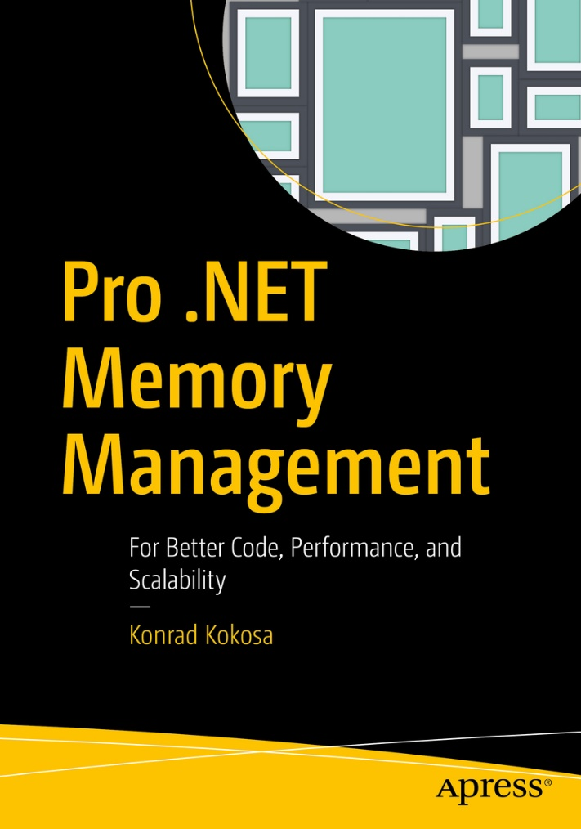

https://prodotnetmemory.com/
https://www.red-gate.com/hub/books/#dotnet
https://github.com/sidristij/dotnetbook
QA
59

